Slide 1
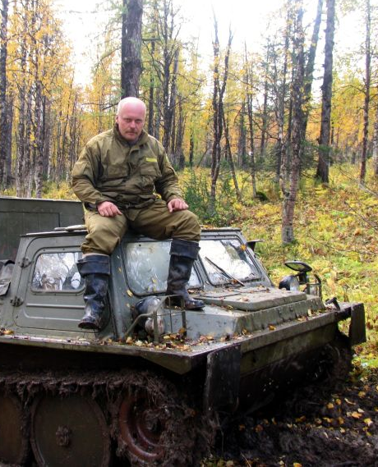
Пути повышения прогнозно-поисковой эффективности геолого-съёмочных работ
Тарасов Алексей Всеволодович
Заместитель начальника управления – начальник отдела региональных работ Роснедра

Slide 2
Понятие эффективности геолого-съёмочных работ
В соответствии с «Требованиями по оценке (общей, поисковой и прогнозной) эффективности региональных геологических работ», утверждёнными НРС Роснедра в 2005 году:
Эффективность ГСР
Общегеологическая
эффективность
Прогнозная
эффективность
Поисковая
эффективность
Экономическая
эффективность
Прирост геологической
информации о недрах
изучаемой площади
Определяется приростом
и обоснованностью
прогнозных ресурсов
Характеризует выявление
объектов полезных
ископаемых и
перспективных локальных
площадей разных рангов
Определяется отношением
затрат на производство
ГСР к приращиваемой
ценности (стоимости)
минерального сырья в
недрах
В настоящее время наиболее острой проблемой является прогнозная и поисковая эффективность геолого-съёмочных работ, которая определяет их экономический эффект.

Slide 3
Критерии оценки прогнозно-поисковой эффективности
Объективная оценка эффективности может быть получена только по результатам поисково-оценочных работ. Это лишает процедуру оценки оперативности, необходимой для принятия управленческих решений. Поэтому в предыдущие десятилетия были разработаны следующие критерии текущей оперативной оценки этой эффективности:
прогнозная эффективность может быть оценена по степени подтверждения авторских прогнозных ресурсов при их апробации.
поисковая эффективность определяется выходом прогнозируемых объектов на единицу площади и затратами денежных средств на выделение одного объекта.
Данные критерии оценки эффективности не вполне вписываются в современные экономические реалии, поскольку не учитывают востребованность результатов региональных работ со стороны недропользователей.

Slide 4
Результаты геолого-съёмочных работ
В настоящее время на первый план в качестве главного показателя прогнозно-поисковой эффективности выступает стимулирование поисково-оценочных работ, проводимых недропользователями на изученных на региональной стадии площадях. Этот критерий, в свою очередь, определяется количеством новых лицензий с целью геологического изучения – поисков и оценки месторождений.
Недропользователи просят предоставить конкретные детальные участки под поисковое бурение по результатам мелко- и среднемасштабных геолого-съёмочных работ. Однако их прогнозно-поисковая эффективность определяется объектами ранга рудного района и рудного узла площадью n*100 км², реже n*10 км² с прогнозными ресурсами Р₃. Только на участках детализации по результатам площадной геохимии, геофизики и горных работ могут быть локализованы отдельные рудопроявления с локализованными прогнозными ресурсами категории Р₂.
Подготовка площадей под постановку поисковых работ и детальных участков под бурение должна осуществляться на следующих стадиях геологического изучения. Это общие поиски, геохимические поиски, ревизионно-поисковые и другие прогнозно-поисковые работы масштаба 1:50 000 – 1:25 000 и крупнее.

Slide 5
Зависимость результата геолого-съёмочных работ от степени геологической изученности территории
Территории для проведения ГСР по степени изученности
Хорошо изученные территории
Старые горно-рудные районы
Городские агломерации
Промышленно-развитые области
Недостаточно изученные территории
Слабо изученные, удалённые регионы
Предыдущие работы не дали положительный результат
Основные работы - камеральные по обобщению результатов предшественников.
Эффективность преимущественно общегеологическая.
Результаты в основном востребованы в смежных отраслях промышленности:
Водопользование
Экология
Строительство
Инженерная геология
Основные работы – полевые (в т.ч. на детальных участках) и камеральные.
Эффективность – общегеологическая и прогнозно-поисковая.
Результаты в основном востребованы недропользователями в виде новых лицензий с целью геологического изучения.
Основной объём финансирования ГСР должен приходиться на эти территории.

Slide 6
Зависимость результата геолого-съёмочных работ от степени геологической изученности территории
2 основных класса территорий для постановки геолого-съёмочных работ:
Площади в пределах известных горнорудных районов, крупных городских и промышленных агломераций с высокой степенью геологической изученности. Их территория практически полностью покрыта геологической съёмкой масштаба 1:50 000 и крупнее, а также поисковыми, гидрогеологическими, инженерно-геологическими работами и т.д. Имеется большое количество скважин различного назначения. Как правило, этой информаций избыточно много, она слабо структурирована и слабо переработана. На таких территориях основные результаты ГСР носят преимущественно общегеологический и обобщающий характер. Они востребованы преимущественно в смежных отраслях народного хозяйства – экологии, водопользовании, строительстве и т.д. Новые перспективные объекты могут быть выявлены в основном за счёт переосмысления результатов предшественников.
Менее изученные, удалённые территории, где крупномасштабные съёмки и поисковые работы почти не проводились либо не достигли положительного результата. Здесь прогнозно-поисковая эффективность должна определяться конкретными площадями под постановку поисков, выделенными в существенной мере по результатам полевых работ.

Slide 7
Стимулирование лицензирования недр по результатам региональных работ
Как показывает практика лицензирования недр, проведение геолого-съёмочных работ увеличивает активность на рынке недропользования.
Взаимосвязь количества выданных лицензий
с уровнем геологической изученности в России
Выполнение среднемасштабной геологической съёмки кратно стимулирует выдачу новых лицензий с целью поисков и оценки месторождений.
Среднее количество выданных лицензий составляет:
на 1 лист ГК-200 1 поколения - 1,7 лицензии;
на 1 лист ГК-200 2 поколения – 5,2 лицензии
Кол-во листов
Кол-во листов
Кол-во лицензий
Кол-во лицензий
Изученность Госгеолкартой-200 первого поколения
Изученность Госгеолкартой-200 второго поколения

Slide 8
Снижение прогнозно-поисковой эффективности
В последние годы наблюдается тенденция снижения прогнозно-поисковой эффективности геолого-съёмочных работ. Она заключается в недостаточной обоснованности и невысоких значениях прогнозных ресурсов в пределах перспективных площадей, рекомендуемых для постановки поисков. Это является одной из причин исчерпания «поискового задела» и снижения востребованности результатов региональных работ на рынке недропользования.
Природные (объективные)
факторы
Внутренние (субъективные)
факторы
Снижение прогнозно-поисковой эффективности
Исчерпание «поискового задела»

Slide 9
Природные (объективные факторы) снижения эффективности ГСР
В последние годы наблюдается тенденция исчерпания фонда легко открываемых приповерхностных месторождений с высокими содержаниями полезных компонентов в освоенных регионах. На рынке недропользования происходит переориентация геологоразведочных и горнодобывающих компаний на поиски новых объектов следующих типов:
фланги и глубокие горизонты отрабатываемых месторождений, а также объекты вблизи промплощадок действующих горнодобывающих предприятий;
крупнообъёмные месторождения с большими запасами и низкими содержаниями полезных компонентов;
месторождения нетрадиционных геолого-промышленных типов, часто с трудно извлекаемыми запасами по причине сложных горнотехнических условий отработки руд и их низкой технологичности.
В целом в мире заметно сокращение числа открытий новых месторождений всех видов полезных ископаемых. Особенно это касается крупных и гигантских месторождений, сулящих максимальную выгоду при их отработке (NPV >$2 млрд в ценах 2013 года). Так, в последние за период с 2007 по 2017 год в мире было выявлено только 12 объектов такого класса для всех видов сырья.

Slide 10
Государственная программа «Воспроизводство и использование природных ресурсов»
В настоящее время на утверждение в Правительство Российской Федерации направлены изменения, которые вносятся в подпрограмму 1 "Воспроизводство минерально-сырьевой базы, геологическое изучение недр» на период до 2024 года.
Наименование показателя | Ед. изм. | 2018 (факт) | 2019 (план) | 2020 (план) | 2021 (план | 2022 (план) | 2023 (план | 2024 (план)
Прирост среднемасш-табной геологической изученности | км² | 77 000 | 77 000 | 77 000 | 77 000 | 77 000 | 77 000 | 77 000
Прирост мелкомасш-табной геологической изученности | % | 5,99 | 6,03 | 6,03 | 6,03 | 6,03 | 6,03 | 6,03
Количество выявлен-ных перспективных площадей | Еди-ниц | 40 | 40 | 40 | 40 | 50 | 50 | 50
Объём финансирования региональных работ до 2021 года включительно останется практически неизменным - на уровне 2019 года. У нас нет оснований предполагать его существенное увеличение в период после 2021 года.

Slide 11
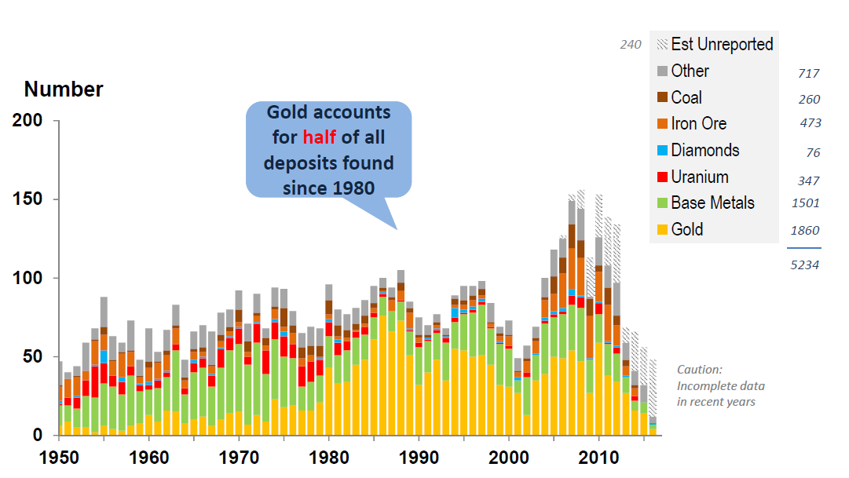
Общемировой тренд снижения открытий новых месторождений ТПИ в период с 1950 по 2016 годы
(по данным: MinEx Consulting © March 2017)

Slide 12
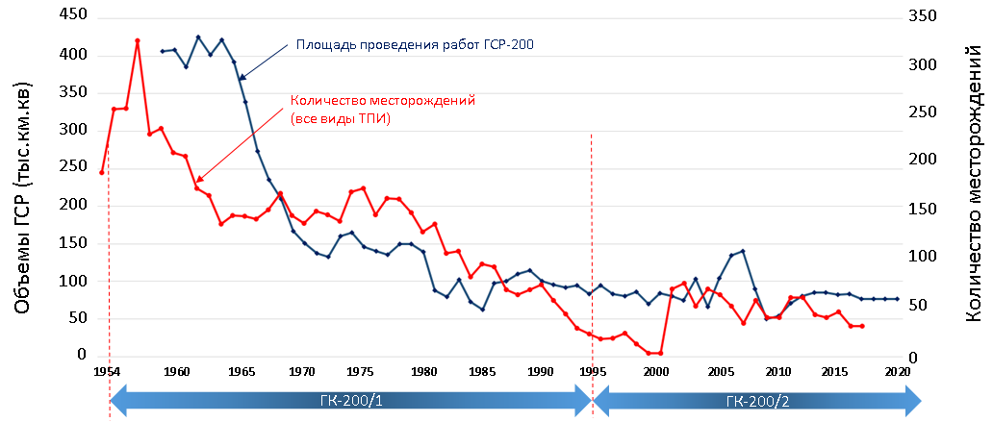
Динамика открытия месторождений ТПИ и выполнения среднемасштабных геолого-съёмочных работ в России
Увеличение площади ГСР не привело
к соответствующему росту
числа открытий
Динамика открытия месторождений отстаёт от сроков проведения геолого-съёмочных работ из-за «отложенного эффекта». Он возникает из-за необходимости проведения поисково-оценочных работ на выявленных перспективных; их срок составляет от 5 до 10 лет.

Slide 13
Снижение прогнозно-поисковой эффективности ГСР
Простое увеличение площади ГСР-200 в середине 2000-х годов почти не повлияло на пропорциональный рост числа новых месторождений. Это значит, что экстенсивный путь развития региональных геолого-съёмочных работ себя исчерпал.
Помимо природных факторов, это обусловлено сокращением первичной геологической информации, получаемой в ходе геолого-съёмочных работ на единицу площади по следующим причинам:
Сокращение объёмов полевых
работ (площадные съёмки,
горные работы, бурение)
Недостаточное техническое оснащение предприятий, моральное старение методов и методик ГРР
Сокращение числа геолого-
съёмочных предприятий, снижение
кадрового и производственного
потенциала отрасли
Снижение количества первичной геологической информации для
прогнозно-поисковых построений
Недостаточная обоснованность и снижение количества прогнозных ресурсов
на перспективных площадях, рекомендуемых для постановки поисков
Снижение прогнозно-поисковой эффективности

Slide 14
Вклад геолого-съёмочных работ различного масштаба в выделение перспективных площадей
Вклад среднемасштабных геолого-съёмочных работ в формирование «поискового задела» на сегодняшний день сопоставим с вкладом мелкомасштабного картографирования, при том, что удельные затраты на единицу изучаемой территории при ГСР-200 на порядок выше чем при ГК-1000/3.
Причина – больший пространственный охват и широкие возможности выбора ретроспективных объектов для переоценки при ГК-1000/3.
Прирост прогнозных ресурсов
по результатам геолого-съёмочных
работ 2018 года

Slide 15
Принципы выявления новых перспективных площадей по результатам геолого-съёмочных работ
В советские годы основная часть перспективных объектов выявлялась на основе новой первичной геологической информации, полученной в ходе полевых работ.
На современном этапе основная часть геологических и прогнозно-поисковых моделей выделяется камеральным путём на ретроспективном материале и практически не содержит новой первичной геологической информации.
Уровень проработки геологических материалов предшественниками был чрезвычайно высок, и дополнительное изучение старых материалов не приносит желаемого эффекта, а в ряде случаев и ухудшает полученный геологический результат. Этим обусловлены многочисленные отрицательные заключения при апробации прогнозных и поисковых рекомендаций завершённых ГДП-200 и ГК-1000/3.
Появление новых паспортов учёта перспективных объектов в ходе геолого-съёмочных работ обусловлено не получением новой геологической информации по результатам полевых работ, а изменившимися геолого-экономическими условиями и значительно снизившимися требованиями промышленности к сырью в части бортовых, средних и минимальных промышленных содержаний, горнотехнических условий отработки руд, их технологических свойств и т.д.

Slide 16
В настоящее время фонд таких перспективных участков недр, выявленных предшественниками, в значительной мере исчерпан. Наиболее интересные рудопроявления были переинтерпретированы на стадии ГК-1000/3 с составлением соответствующих паспортов, и на долю ГСР-200 остаются значительно менее интересные объекты. Для выявления новых объектов необходимо проведение широкомасштабных полевых работ с применением современных методов исследований.
Таким образом, для повышения прогнозно-поисковой и тем самым – экономической эффективности ГСР необходимо в первую очередь увеличить количество и качество первичной геологической информации, являющейся основой для прогнозной оценки территорий. А для этого в первую очередь следует поднять объём финансирования полевых работ на конкретных площадях и привести его к современному уровню, а также ускорить разработку и внедрение новых методов геологических исследований – как прямых, так и дистанционных. Простое сгущение сети геологических маршрутов, как показывает практика, значимого результата не принесёт.
Наиболее простой вариант - сокращение числа объектов ГСР и перераспределение денежных средств в пользу остающихся площадей. Однако этот самый очевидный вариант увеличения финансирования в настоящее время практически не применим по следующим причинам.

Slide 17
В 2019 году ГСР-200 выполняются на 145 номенклатурных листах, и на период до 2024 года прирост геологической изученности в соответствии с Госпрограммой «ВИПР» должен сохраняться на нынешнем уровне.
Результаты геолого-съёмочных работ востребованы широким кругом пользователей в различных областях народного хозяйства - в геологоразведке, горном деле, мелиорации, водопользовании, строительстве, транспорте, обороне, экологии и т.д.
Необходимо сохранить производственный и кадровый потенциал региональной геологии, который и так серьёзно нарушен. В первую очередь это относится к территориальным геолого-съёмочным предприятиям, экспедициям и отдельным коллективам, имеющим уникальный опыт выполнения геологической съёмки в своих регионах.
Таким образом, количество площадей проведения ГСР в среднесрочной перспективе не может быть существенно сокращено.
Получается, что увеличение стоимости объектов только за счёт простого уменьшения их числа и перераспределения денег на оставшиеся площади не реализуемо. Необходимо искать другие пути повышения эффективности геолого-съёмочных работ.

Slide 18
Пути повышения эффективности геолого-съёмочных работ
Цель
Повышение прогнозно-поисковой эффективности геолого-съёмочных работ.
Задачи
Выполнение основных мероприятий, предусмотренных Госпрограммой «ВИПР» и Стратегией развития минерально-сырьевой базы России до 2035 г для региональных работ.
Использование принципов программно-целевого планирования ГСР путём их концентрации на отдельных направлениях и территориях с учётом геолого-экономических факторов.
Повышение количества и качества первичной геологической информации по перспективным площадям, увеличение достоверности прогноза месторождений по результатам региональных работ.
Сохранение производственного и кадрового потенциала региональной геологии. Исключение убытков геолого-съёмочных подразделений при выполнении геологической съёмки.

Slide 19
Повышение прогнозно-поисковой
эффективности
Новые методы и технологии
геолого-съёмочных работ
Изменение подходов к планированию
геолого-съёмочных работ
Дистанционные методы
Беспилотные летательные аппараты
Новейшие экспресс-методы полевых анализов
Цифровые и геоинформационные технологии полевых и камеральных работ и т.д.
Укрупнение объектов: постепенный переход от картирования отдельных номенклатурных листов м-ба 1:200 000 к работам на группах листов

Slide 20
Принципы выбора геологических структур для постановки групповых геолого-съёмочных работ
Расположение в пределах крупных геологических структур или их значимых частей (минерагенических зон, рудных районов и т.д.), благоприятных для локализации промышленных месторождений наиболее востребованных и дефицитных видов сырья.
Приуроченность групповых объектов к минерально-сырьевым центрам как драйверам экономического развития крупных регионов согласно «Стратегии пространственного развития Российской Федерации до 2025 года», утверждённой распоряжением Правительства Российской Федерации от 13 февраля 2019 г № 207-р. Согласно этому документу, минерально-сырьевой центр – территория одного или нескольких муниципальных образований, в пределах которых расположена совокупность разрабатываемых или планируемых к освоению месторождений или перспективных площадей, связанных общей и планируемой инфраструктурой и имеющих единый пункт отгрузки минерального сырья или продуктов его обогащения.
Наличие геологических предпосылок выявления месторождений остродефицитных и стратегических видов сырья, востребованных на рынке недропользования или имеющих особую значимость для экономики страны с учётом регионального аспекта.
Для крупнообъёмных месторождений (порфировых, скарновых, черносланцевых, руд чёрных металлов, фосфорного сырья и т.д.) - учёт имеющейся либо строящейся энергетической и транспортной инфраструктуры для их промышленного освоения.

Slide 21
Основные принципы планирования групповых геолого-съёмочных работ
При планировании групповых объектов следует ориентироваться на «Основные положения организации и производства групповой геологической съёмки и аэрофотогеологического картирования масштаба 1:200 000», утверждённые Министерством геологии СССР в 1972 г, с учётом современных реалий и проведения геологического доизучения площадей, а не кондиционной геологической съёмки.
В отношении содержания и комплексности изучения стратиграфии, литологии, тектоники, магматизма, метаморфизма, полезных ископаемых групповая съёмка должна отвечать всем современным требованиям, предъявляемым к геолого-съёмочным работам масштаба 1:200 000.
Ведение геологической съёмки от общего к частному – путём последовательного сгущения сети полевых работ на всей картируемой территории, их сосредоточение на участках, наиболее важных для решения всех задач геологической съёмки – как общегеологических, так и поисковых.
Проведение работ от начала и до конца силами одного объединённого коллектива на единой площади, охватываемой группами номенклатурных листов масштаба 1:200 000.

Slide 22
Организация отдельных поисковых отрядов для сосредоточения детальных работ на перспективных участках, выделенных по геологическим предпосылкам или результатам опробования. Выполнение на этих участках площадных геохимических и геофизических съёмок, а при обнаружении прямых признаков полезных ископаемых - горных работ (механическая проходка или БВР) и бурения.
Результат работ – подготовленные к изданию комплекты геологических карт масштаба 1:200 000, а также перспективные площади для постановки крупномасштабных региональных геологических исследований и поисков с прогнозными ресурсами полезных ископаемых категории Р₃, на участках детализации – Р₂.
Стоимость группового объекта должна быть пропорциональна средней стоимости ГСР на одном номенклатурном листе, сложившейся в конкретном регионе.
Геолого-съёмочные партии, выполняющие работы на групповом объекте, должны объединять коллективы, ранее проводившие ГСР на отдельных номенклатурных листах с целью недопущения потери квалифицированных геологов-съёмщиков, а также сложившихся к настоящему времени геолого-съёмочных подразделений, в том числе находящихся в разных местах.
На первоначальном этапе необходимо выделить несколько пилотных групповых объектов с целью начала работ уже в 2020 году. В их ходе нужно доработать соответствующие нормативно-методические документы, а также определить ограничения для постановки групповых работ.

Slide 23
Спасибо за внимание!

